Slide 1
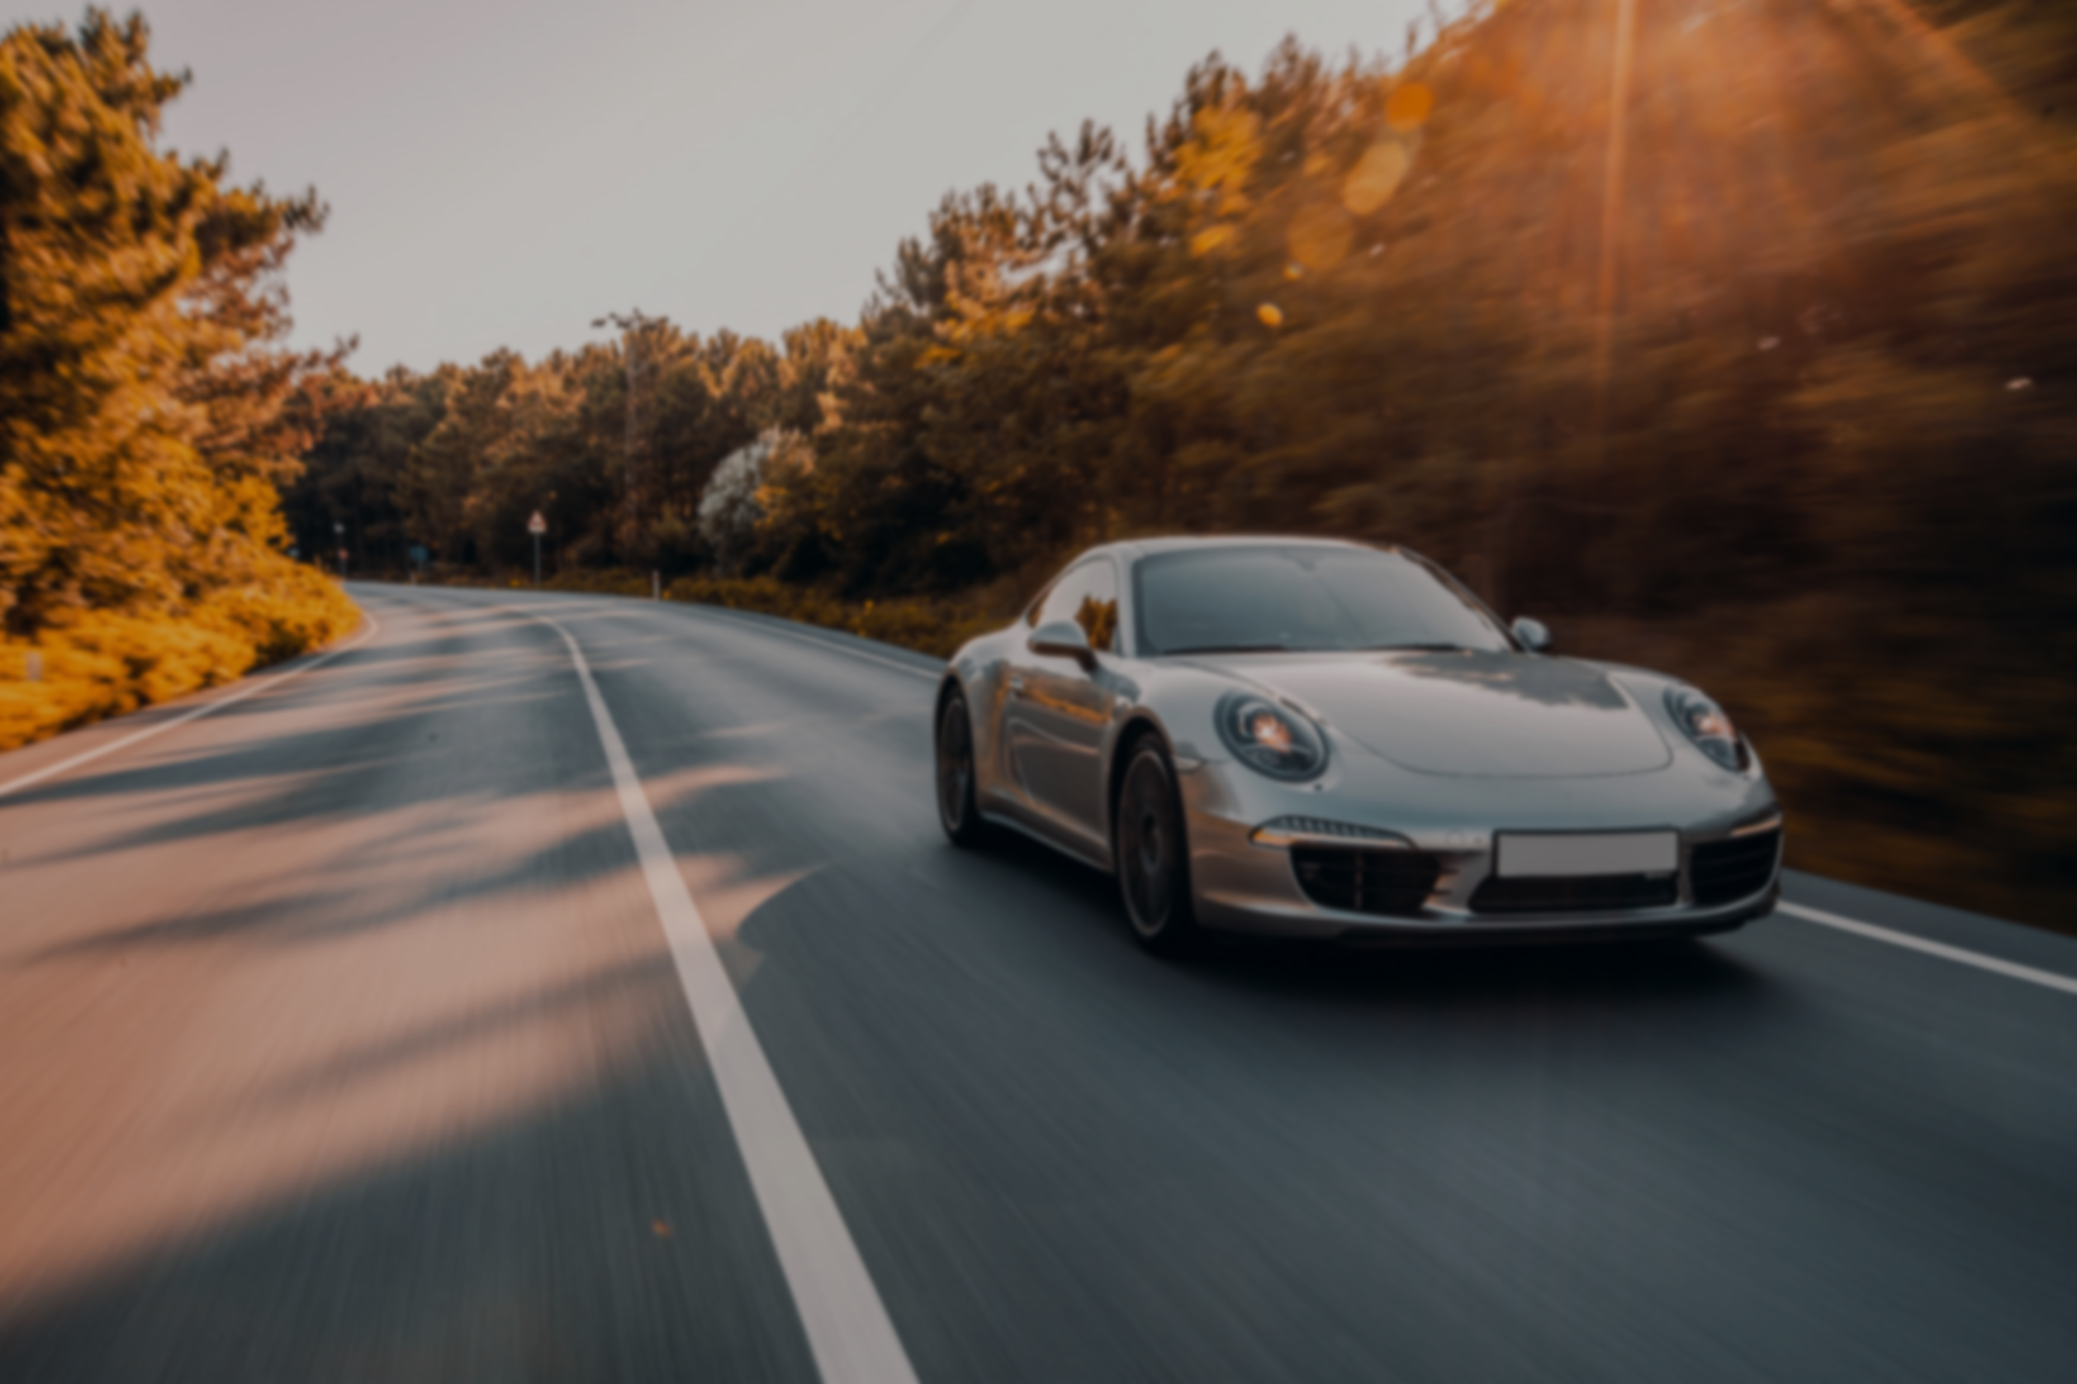
Matěj Šta!f
Marketingová kampaň automobily Šta!f od 15 let
2022, v Liberci

Slide 2
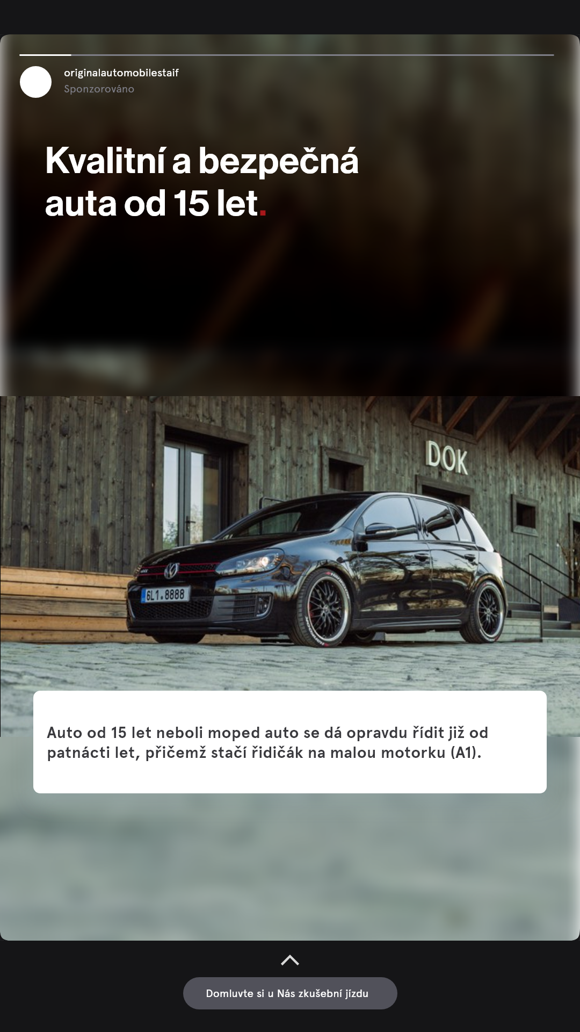
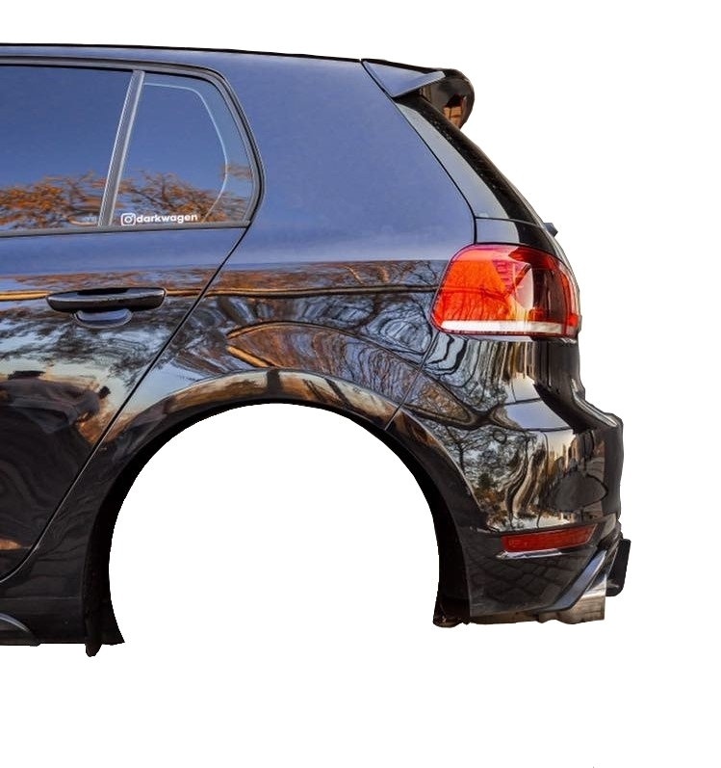

Instagram story jako
hlavní nástroj reklamy.
Cílová skupina jsou rodiče s dětmi ve věku okolo 15 let.
Produktem je prémiový automobil značky Šta!f, který mohou řídit osoby již opravdu od 15 let.
Propagace bude probíhat na Facebooku a Instagramu.
Cílem kampaně je přilákat rodiče s dětmi na zkušební jízdu a ideálně následný prodej automobilu.
Děkuji za Vaši pozornost!
Přesměrování na webové stránky.

